Slide 1




Modelamiento y Optimización
Workshop
Mar 2019
Autores:
Erik Alvarez
Jefferson Chávez
Universidade Estadual de Campinas
DSEE – Departamento de Sistemas de Energia Elétrica

Slide 2
Ejemplo 1: Importación de petróleo
Una refinería puede comprar petróleo crudo ligero y petróleo crudo pesado.
El coste por barril de estos tipos de petróleo es de 11 y 9 euros, respectivamente.
De cada tipo de petróleo se producen por barril las siguientes cantidades de gasolina, kerosene y combustible para reactores
 | Gasolina | Kerosene | Combustible Reactores
Petróleo crudo ligero | 0.40 | 0.20 | 0.35
Petróleo crudo pesado | 0.32 | 0.40 | 0.20
La refinería tiene un contrato para entregar un millón de barriles de gasolina, cuatrocientos mil barriles de kerosene, y doscientos cincuenta mil barriles de combustible para reactores.
Determine el número de barriles de cada tipo de petróleo crudo que satisfacen la demanda y minimizan el coste.

Slide 3
Ejemplo 2 : Modelo para fabricación
Se desean construir mesas y sillas.
El recurso disponible es 30 m² de madera por semana, 48 horas por semana.
La demanda de las sillas es de 5 unidades y la de mesas de 10 unidades.
La utilidad que se obtiene por las mesas es de $10 y por las sillas de $8, además para construir la mesa utiliza lo siguiente: 4.5 m² de madera por unidad, 6 horas por unidad.
Para la silla se ocupan: 1.5 m² de madera por unidad y 3 horas por cada unidad fabricada.
¿Cuántas sillas y mesas construyo con el fin de obtener la máxima utilidad por semana?

Slide 4
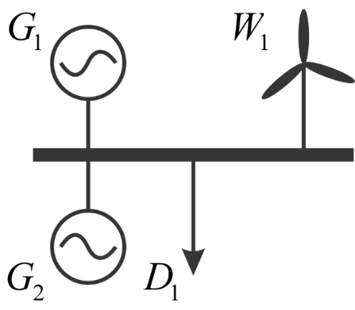
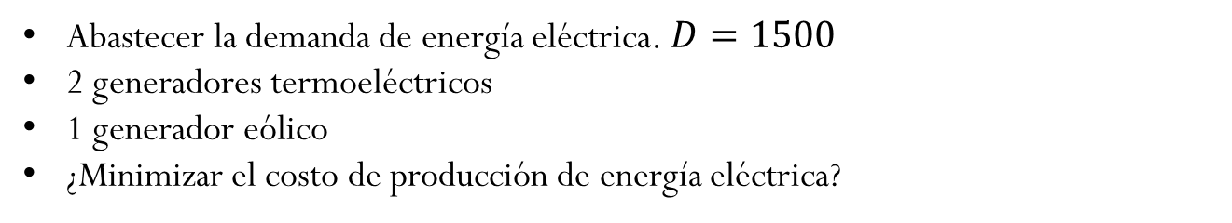
Ejemplo 3 : Despacho económico
Abastecer la demanda de energía eléctrica. $D=1500$
2 generadores termoeléctricos
1 generador eólico
¿Minimizar el costo de producción de energía eléctrica?
 | Max. | Min. | Costo
G1 | 1000 | - | 50
G2 | 1000 | 300 | 100
W1 | 200 | . | 10

Slide 5
Modelamiento matemático: Definición
Definición:
Proceso de abstracción de la realidad hacia formas matemáticas para representar partes de ella (como ejemplo, se tiene: la planificación de la política económica de un país). Este proceso es llevado a cabo para facilitar la comprensión y/o estudio de las características de dicha realidad.
Entonces:
Representación simplificada de una realidad
Herramienta ayuda para la toma de decisiones
Puede necesitar un equipo interdisciplinario
Modelador: desarrollo del modelo.
Experto: conocimiento de la realidad del problema

Slide 6
Modelamiento matemático: Riesgos
Equilibrio entre una representación detallada y capacidad de obtener una solución
Modelamiento exhaustivo:
Es casi real, puede ser irresoluble.
Modelamiento simple:
Rudimentario, muchos métodos por el que se puede ser resuelto. Sin embargo, es posible obtener una solución que no se adecue a la realidad
Menos datos y más hipótesis para obtención rápida de resultados.
Definición defectuosa del problema
Falta de experiencia y capacitación del modelador
El concepto de modelo adecuado varía con el tiempo, debido a que los modelos complejos de hoy pueden ser modelos adecuado en el futuro.
La relación entre el modelo y la método de solución es relativo y depende de la tecnología de la época.

Slide 7
Modelamiento matemático: Clasificación & Etapas
Según la disposición de información:
Determinístico
Estocástico
Puramente incierto
Según la características del tiempo:
Estático
Dinámico
Problema: Identificación & Delimitación
Solución
Validación
Definición del Modelo
Implementación del Modelo
Standard
Validación:

Slide 8
Modelo vs Realidad & Clasificación
Menos datos y más hipótesis para obtención rápida de resultados.
Definición defectuosa del problema
Falta de experiencia y capacitación del modelador
El concepto de modelo adecuado varía con el tiempo, debido a que los modelos complejos de hoy pueden ser modelos adecuado en el futuro.
La relación entre el modelo y la método de solución es relativo y depende de la tecnología de la época.
Según la disposición de información:
Determinístico
Estocástico
Puramente incierto
Según la características del tiempo:
Estático
Dinámico

Slide 9
Modelamiento matemático
Definición: Proceso de abstracción de la realidad hacia formas matemáticas para representar partes de ella.
Entonces:
Representación simplificada de una realidad
Herramienta ayuda para la toma de decisiones
Modelador: desarrollo del modelo.
Experto: conocimiento de la realidad del problema
Realidad
Variables
relevante
Realidad asumida
Relaciones
relevante
Modelo
Implementación
Método
de solución
Solución al problema
Decisiones
Juicios y experiencias
Interpretación
Solución al Modelo

Slide 10
Optimización
Definición: Proceso de abstracción de la realidad hacia formas matemáticas para representar partes de ella.
Entonces:
Representación simplificada de una realidad
Herramienta ayuda para la toma de decisiones
Modelador: desarrollo del modelo.
Experto: conocimiento de la realidad del problema

Slide 11
Componentes de un problema de optimización
Definición: Proceso de abstracción de la realidad hacia formas matemáticas para representar partes de ella.
Entonces:
Representación simplificada de una realidad
Herramienta ayuda para la toma de decisiones
Modelador: desarrollo del modelo.
Experto: conocimiento de la realidad del problema

Slide 12
Forma general de un problema de optimización
Definición: Proceso de abstracción de la realidad hacia formas matemáticas para representar partes de ella.
Entonces:
Representación simplificada de una realidad
Herramienta ayuda para la toma de decisiones
Modelador: desarrollo del modelo.
Experto: conocimiento de la realidad del problema

Slide 13
Definición del Modelo
Definición de:
Función objetivo
Variables
Restricciones
Parámetros
Es importante tener en cuenta la delimitación del problema en orden de mantener la complejidad del problema
Identificación del tipo de problema de optimización:
Programación lineal
Programación no lineal
Programación cuadrática con restricciones cuadráticas
Programación cónica de segundo orden
Programación semidefinida

Slide 14
Implementación del Modelo
El espíritu del modelo es la precisión y elegancia
Análisis de la estructura del modelo
La implementación se debe adecuar a las expectativas, necesidades y recursos del cliente (por ejemplo, tiempo real, a gran escala, etc)
Por ejemplo, un problema de programación lineal se puede clasificar según su tamaño:
 | Restricciones | Variables
Ejemplo demostrativo | 100 | 100
Tamaño medio | 10000 | 10000
Tamaño grande | 500000 | 500000
Tamaño a gran escala | >500000 | >500000

Slide 15
Solución
Se necesita de un método de solución, el cual se traduce en un algoritmo
Existen diferentes métodos de solución (por ejemplo, para programación lineal normalmente se emplea el método simplex o método de puntos interiores)
Existen diferentes versiones de un mismo método de solución o del algoritmo desarrollado que puede incluir heurística y/o meta-heurística, como ejemplo.
Se puede obtener una solución óptima, cuasi-óptima o por lo menos, factible para el problema de optimización planteado.

Slide 16
Validación de la solución
Primero, verificar la codificación del modelo matemático. Eliminar errores en la codificación.
Comprobar las linealizaciones, aproximaciones o simplificaciones adoptadas mediante la representación de los resultados (comparación de la solución obtenida con una solución real conocida).
Análisis de sensibilidad de los datos de entrada (parámetros)
Modificar el modelo con nuevas necesidades
Identificación de otras soluciones y determinar la robustez de la solución a través de sensibilidades. (como ejemplo, se puede adoptar salida de líneas si es un problema de planificación de la expansión de la transmisión de energía eléctrica o de salida de operación de algún generador de energía eléctrica)

Slide 17
Standard
Etapa cumbre, donde un modelo alcanza el éxito.
En esta etapa se realiza la documentación sobre el modelo de forma clara, precisa y completa.
Puede incluir un manual de usuario con especificaciones técnicas funcionales, parte del fundamento matemático e informático.
Esto sirve, para posible capacitaciones, curso o entrenamientos a usuarios del respectivo modelo.

Slide 18
Optimización???

Slide 19
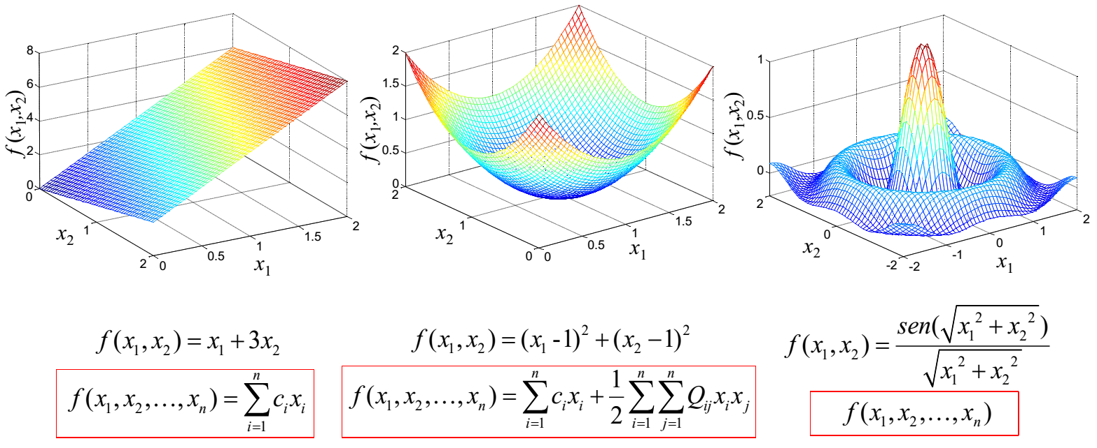
Tipos de problemas de optimización
La función objetivo puede ser:
Lineal
Cuadrático
No lineal

Slide 20
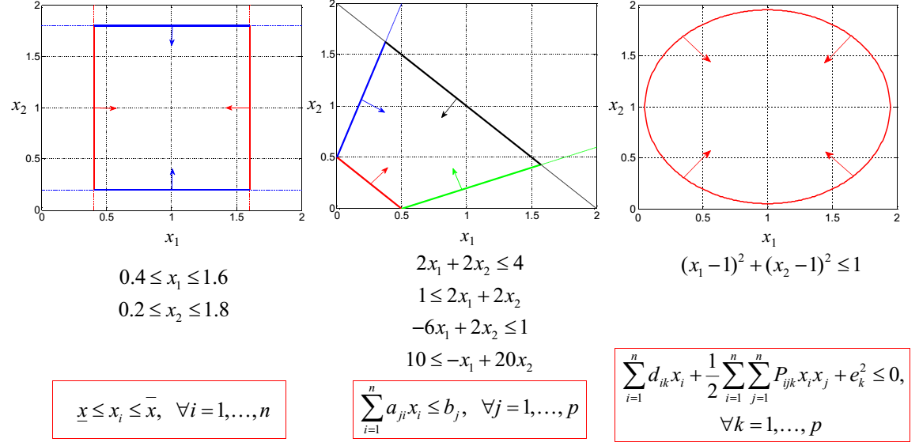
Tipos de problemas de optimización
Las restricciones pueden ser:
Lineales
Cuadráticas
Acotado
Forma general

Slide 21
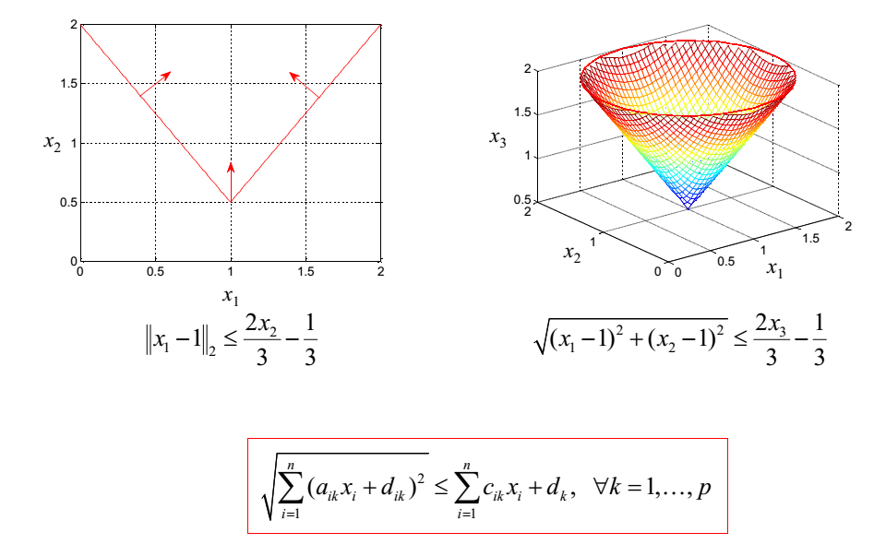
Tipos de problemas de optimización
Las restricciones pueden ser:
Cónicas de segundo orden

Slide 22
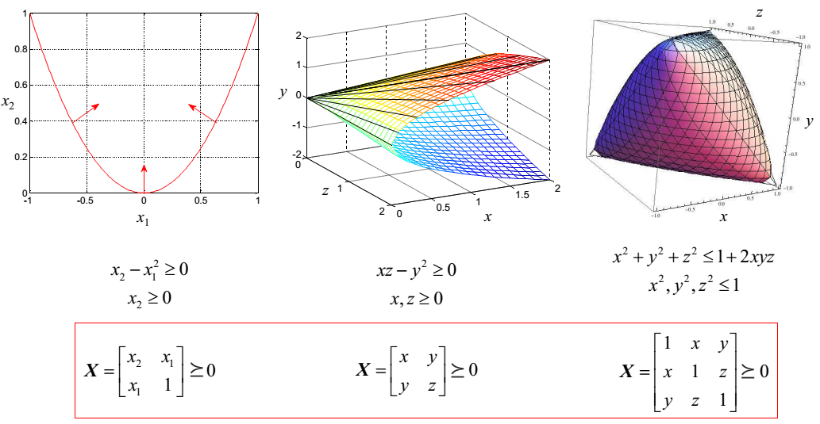
Tipos de problemas de optimización
Las restricciones pueden ser:
Semidefinidas positivas

Slide 23
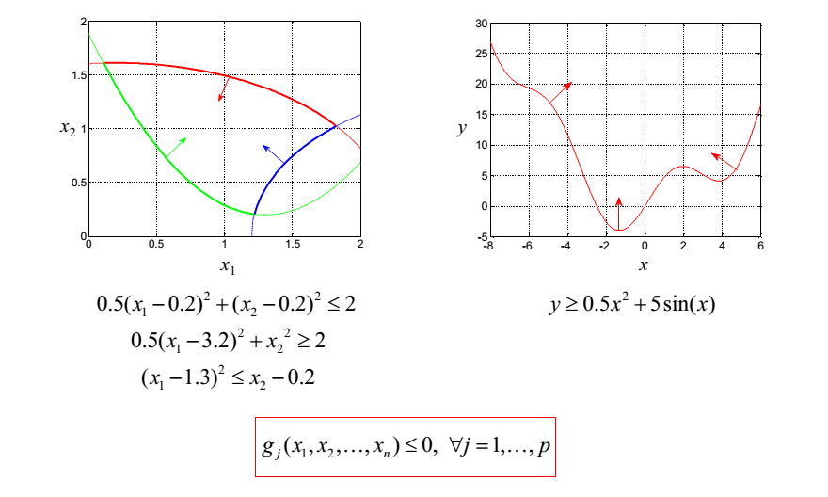
Tipos de problemas de optimización
Las restricciones pueden ser:
No lineales

Slide 24
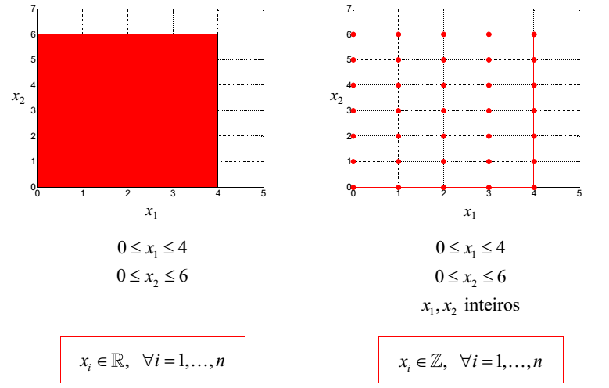
Tipos de problemas de optimización
Las variables pueden ser:
Continuas
Discretas
(binarias o enteras)

Slide 25
Tipos de problemas de optimización
Programación lineal (LP) (PL)
Estudia el caso donde la función objetivo es lineal, las variables son continuas y el conjunto de restricciones son lineales
Programación cuadrática (QP) (PQ)
Estudia el caso en que la función objetivo tiene términos cuadráticos, las variables son continuas y el conjunto de restricciones son lineales.
Programación cuadrática con restricciones cuadráticas (QCQP) (PQRQ)
Estudia el caso en que la función objetivo tiene términos cuadráticos, las variables son continuas y el conjunto de restricciones son lineales y cuadráticas.
Programación cónica de segundo orden (SOCP) (PCSO)
Estudia el caso en que la función objetivo tiene términos lineales, las variables son continuas y el conjunto de restricciones son lineales y cónicas de segundo orden.

Slide 26
Tipos de problemas de optimización
Programación semidefinida (SDP) (PSD)
Estudia el caso donde la función objetivo es una función lineal de una matriz simétrica X, la cual es optimizada sujeto a un conjunto de restricciones lineales de los elementos de la matriz X. La restricción adicional es que la solución tiene que ser semidefinida positiva
Programación no lineal (NLP) (PNL)
Estudia el caso en que la función objetivo o las restricciones, o ambos, contienen términos no lineales y las variables son continuas.

Slide 27
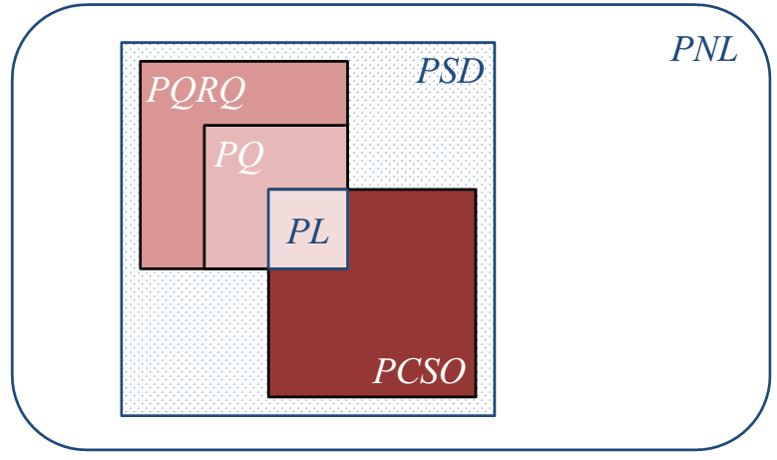
Tipos de problemas de optimización

Slide 28
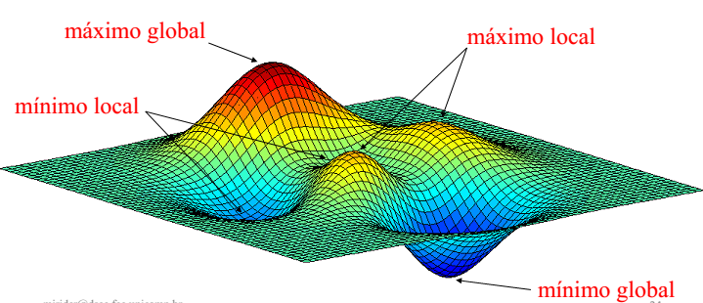
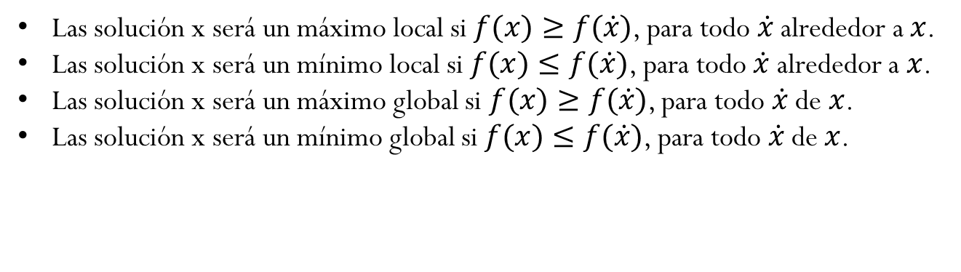
Óptimo local vs óptimo local
Las solución x será un máximo local si $f(x)≥f(\dot{x})$, para todo $\dot{x}$ alrededor a $x$.
Las solución x será un mínimo local si $f(x)≤f(\dot{x})$, para todo $\dot{x}$ alrededor a $x$.
Las solución x será un máximo global si $f(x)≥f(\dot{x})$, para todo $\dot{x}$ de $x$.
Las solución x será un mínimo global si $f(x)≤f(\dot{x})$, para todo $\dot{x}$ de $x$.

Slide 29
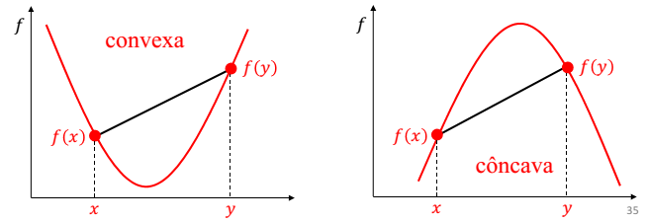
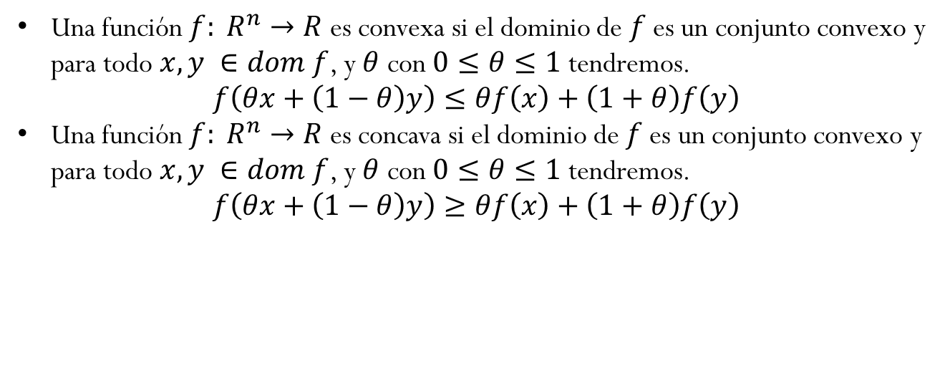
Funciones convexas y cóncavas
Una función $f: R^{n}→R$ es convexa si el dominio de $f$ es un conjunto convexo y para todo $x, y ∈dom f$, y $θ$ con $0≤θ≤1$ tendremos.
$$f\left(θx+\left(1−θ\right)y\right)≤θf\left(x\right)+\left(1+θ\right)f\left(y\right)$$
Una función $f: R^{n}→R$ es concava si el dominio de $f$ es un conjunto convexo y para todo $x, y ∈dom f$, y $θ$ con $0≤θ≤1$ tendremos.
$$f\left(θx+\left(1−θ\right)y\right)≥θf\left(x\right)+\left(1+θ\right)f\left(y\right)$$

Slide 30
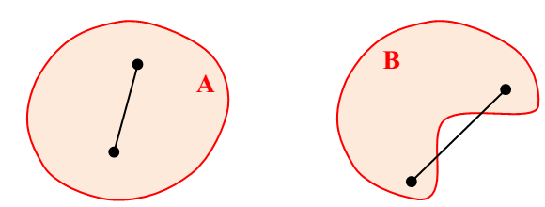
Región convexa
Una región es llamada región convexa si, y solamente si todo segmento de recta cuyas extremidades pertenecen a la región solo tienen puntos en la misma región.
Región convexa
Región no convexa
En un problema de minimización, si la función objetivo y la región factible son convexas, entonces cualquier mínimo local es un mínimo global del problema.
En un problema de maximización, si la función objetivo es concava y la región factible es convexa, entonces cualquier máximo local es un máximo global.

Slide 31
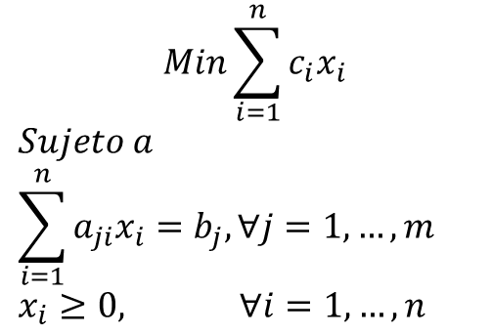
Programación lineal
$$Min\sum_{i=1}^{n}{c_{i}x_{i}}$$
$$Sujeto a$$
$$\sum_{i=1}^{n}{a_{ji}x_{i}=b_{j},\text{∀}j=1,…,m}$$
$$x_{i}≥0, \text{∀}i=1,…,n$$
Método simplex primal y dual.
Muchas iteraciones simples, moviéndose de un vértice para otro adyacente de la región factible con mejor función objetivo.
Eficiente para problemas de tamaño medio.
El tiempo computacional depende del número de restricciones al cubo.
Método de punto interior (MPI) primal-dual y predictor-corrector
Pocas iteraciones computacionalmente costosas por puntos interiores de la región factible
Eficiente para problemas de grande tamaño.
EL tiempo computacional depende casi linealmente del número de elementos no nulos de la matriz de restricciones.
Problema convexo, ambos métodos encuentran una solución óptima o global, no tiene problemas de convergencia.

Slide 32
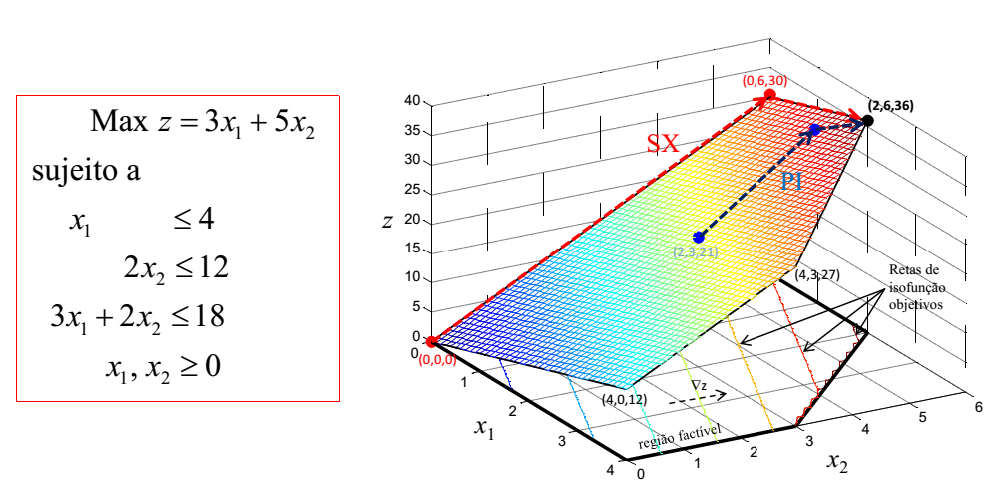
Programación lineal
.

Slide 33
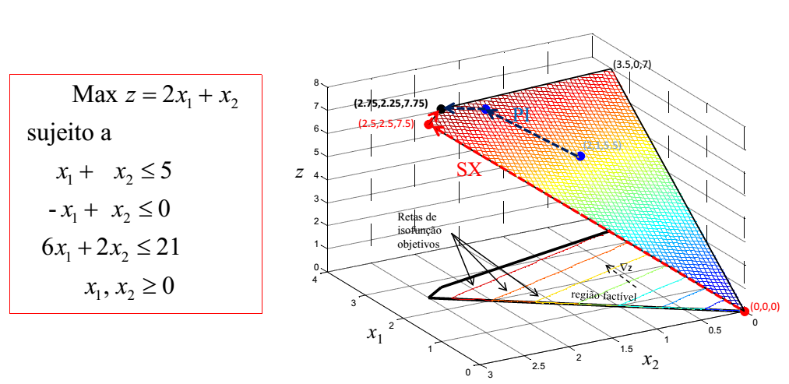
Programación lineal
.

Slide 34
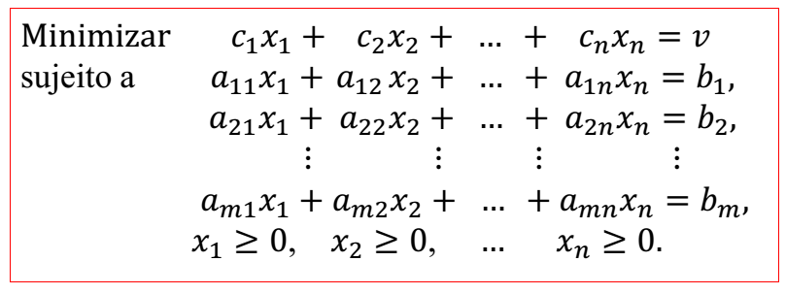
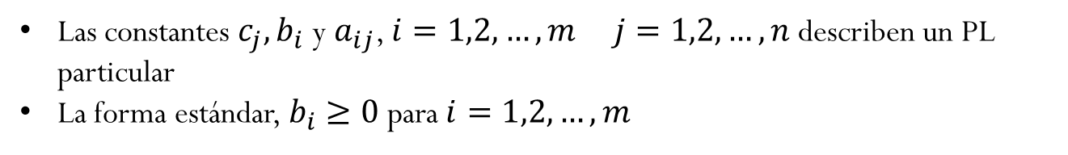
Programación lineal
Cualquier PL puede ser colocado en una forma estándar
Las constantes $c_{j},b_{i}$ y $a_{ij}$, $i=1,2,…,m$ $j=1,2,…,n$ describen un PL particular
La forma estándar, $b_{i}≥0$ para $i=1,2,…,m$

Slide 35
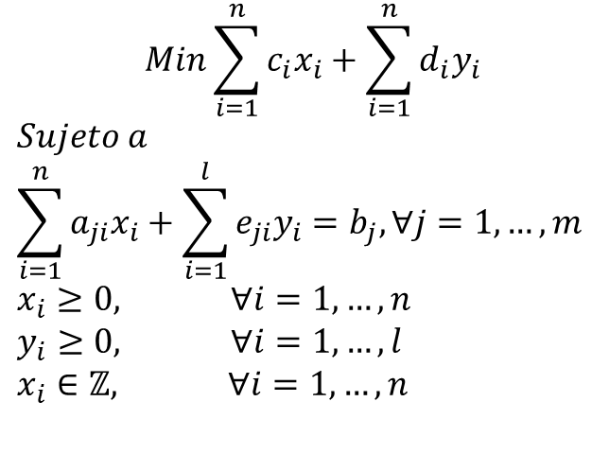
Programación entera mixta
$$Min\sum_{i=1}^{n}{c_{i}x_{i}}+\sum_{i=1}^{n}{d_{i}y_{i}}$$
$$Sujeto a$$
$$\sum_{i=1}^{n}{a_{ji}x_{i}}+\sum_{i=1}^{l}{e_{ji}y_{i}}=b_{j},\text{∀}j=1,…,m$$
$$x_{i}≥0, \text{∀}i=1,…,n$$
$$y_{i}≥0, \text{∀}i=1,…,l$$
$$x_{i}∈ℤ, \text{∀}i=1,…,n$$
Método de ramificación y limitación (Branch & Bound).
Método de ramificación y corte (Branch & Cut)
Método de planos de cortes
Métodos de descomposición
Método de enumeración implícita
Problema no convexo, pueden ser transformados en problemas convexos a través de métodos de relajación
Todos los métodos encuentran una solución óptima o global
No tiene problemas de convergencia, tiempo de procesamiento elevados

